Slide 1
LAS TRADICIONES

Slide 2
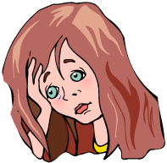
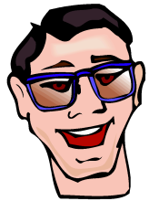
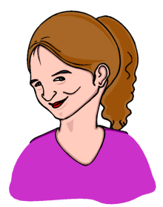
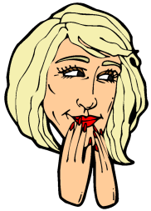
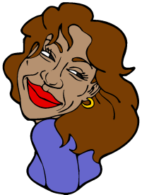
Primera tradición: Unidad
No:
Sí:
Comedor compulsivo aislado y grupo aislado
Grupo de OA con otros grupos
Juntos podremos hacer lo que no podemos hacer solos

Slide 3
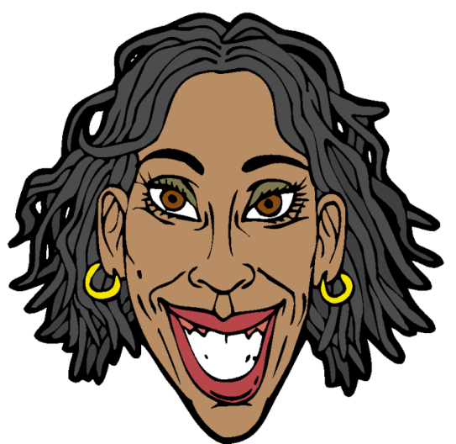
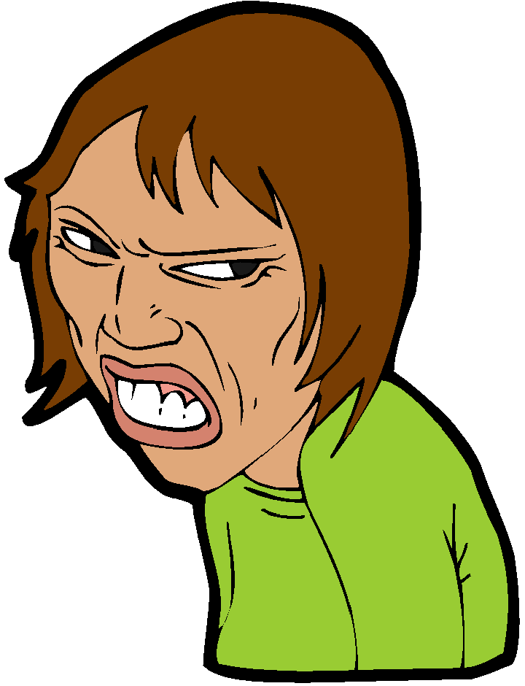
Segunda Tradición: Confianza
No:
Sí:
“Estoy en disposición de servir. Dime cómo puedo
ayudarte.”
“Sígueme.Hazlo a mi manera. Yo tengo todas las respuestas .”
Nuestros líderes son servidores de confianza. Ellos
no dan órdenes.

Slide 4
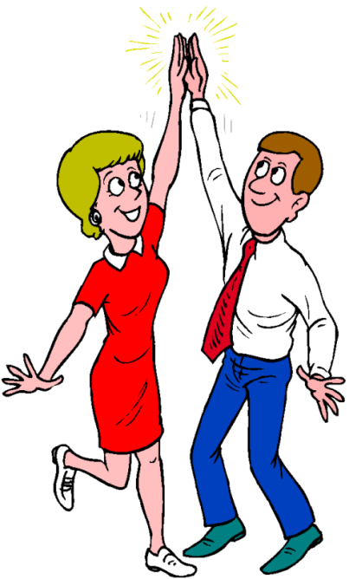
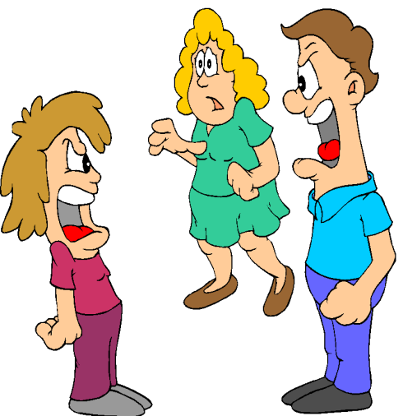
Tercera Tradición:Identidad
No:
sí:
¡No estás trabajando bien el programa!
¡Tú no perteneces aquí!
¿Quieres dejar de comer compulsivamente?
¡Bienvenido
A OA!
El único requisito es tener el deseo
de dejar de comer compulsivamente

Slide 5
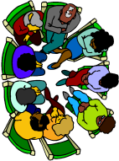
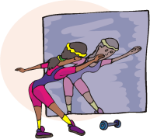
Cuarta Tradición: Autonomía
No:
Sí :
¡Leámos
Lifeline!
¿Podemos hacer yoga y vender recetas porque somos autónomos, o no?
¡Podemos sentarnos en círculo!
Los grupos toman sus propias decisiones mientras éstas no afecten otras partes de la hermandad

Slide 6
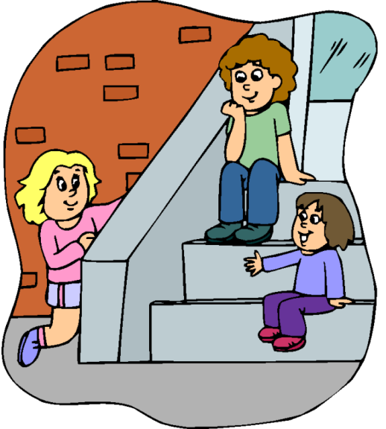
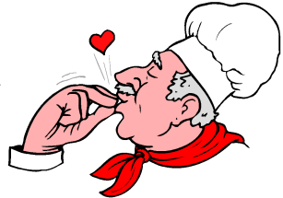
Quinta Tradición: Propósito
No:
Sí:
Compartimos como los Doce Pasos nos han ayudado en nuestra recuperación.
Podemos hablar sobre nutrición en nuestras
Juntas.
El propósito primario de cada grupo es llevar
el mensaje al comedor compulsivo

Slide 7
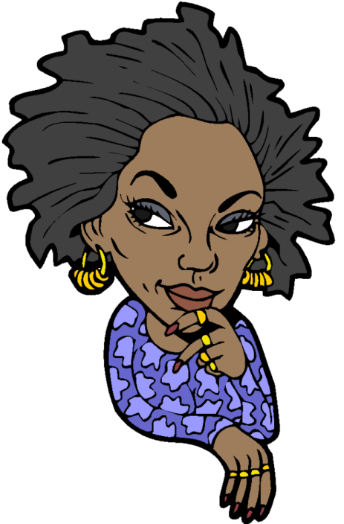
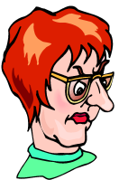
Sexta Tradición: Solidaridad
No:
Recomendémos el tratamiento xyz, el libro de Joe y la dieta del Dr. García en la junta.
Sí:
Solamente leemos la literatura probada de OA y AA en la Conferencia Mundial para no terjivesar el mensaje OA.
No respaldamos, financiamos o prestamos el
nombre de OA a otras empresas

Slide 8
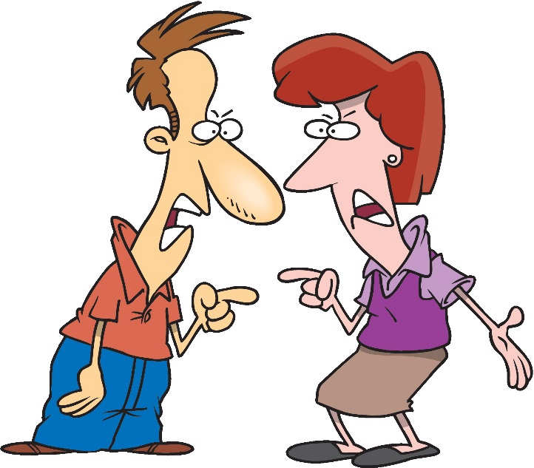
SÉPTIMA TRADICIÓN: RESPONSABILIDAD
“Nuestra junta paga la renta y compramos nuestro propio café.
¿ Somos económicamente independientes?”
“Nuestro grupo apoya el servicio de la intergrupal, de la región y el servicio mundial.
NO
SÍ
Cada grupo de OA debe ser autosuficiente

Slide 9
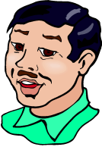
Octava Tradición: Hermandad
No:
¡Soy una autoridad en los Doce Pasos. Compartiré mi conocimiento a un precio!
Sí:
Siempre estoy contento de servir.
¡Trabajo el Doceavo Paso!
Damos libremente lo que generosamente
se nos ha dado.

Slide 10
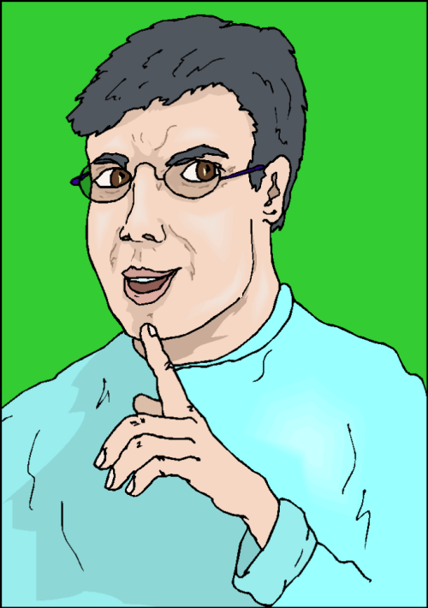
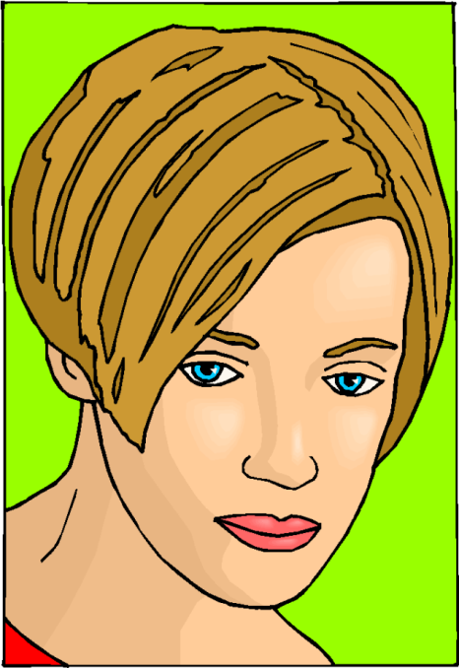
Novena Tradición: Estructura
No:
Sí:
“Nuestro comité es directamente responsable
ante aquéllos
a quienes sirven”
“Estamos encarga-do y así es como será hecho”
No hay requisitos para pertenecer .No autoridad que gobierne.
El poder fluye de los grupos a los cuerpos de servicio.

Slide 11
Décima Tradición: Neutralidad
SÍ
“Tenemos sólo un mensaje.No entremos en debate público”
“¡Presionemos al Congreso!Queremos prohibir el azúcar”
Sobrevivir y transmitir el mensaje de OA son
nuestros objetivos primarios.

Slide 12
Onceava Tradición: Anonimato
No:
Sí:
“Mi nombre es el gran Paco Salas.Bajé 136.2 kilos en OA y por lo mismo tú puedes con mi ayuda”.
“Mi nombre es Juan. Soy un miembro de OA. El programa trabaja si tú lo trbajas.”
Nada de publicidad sensacionalista. El programa es de atracción.

Slide 13
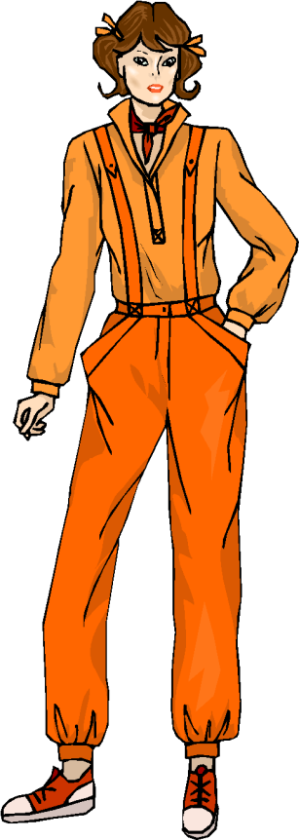
Doceava Tradición:Espiritualidad
No:
“Soy María Ríos, famosa, rica y con estudios. Soy mucho mejor que tú, por lo tanto, sígueme!”
”
Sí:
“Soy María
y soy una comedora compulsiva”
Anteponer los principios a las personas

